Slide 1
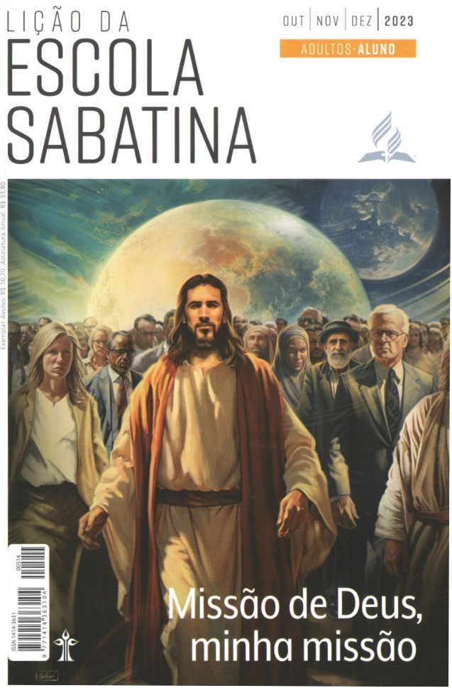
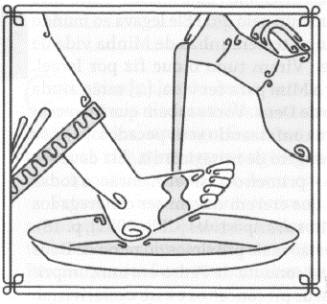
Compartilhando a missão de Deus
LIÇÃO 04
VERSO PARA MEMORIZAR: "Eu lhes dou um novo mandamento: que vocês amem uns aos outros. Assim como Eu os amei, que também vocês amem uns aos outros. Nisto todos conhecerão que vocês são Meus discípulos: se tiverem amor uns aos outros" (Jo 13: 34, 35).
04
LEITURAS DA SEMANA: Gn 18, Tg 5:16; Rm 8:34; Hb 725; Gn 19:1-29; 12:1-9
design Neemias Lima

Slide 2
Sábado
INTRODUÇÃO
LIÇÃO 04
- Desde o início, Abraão quis ser usado por Deus na missão. Essa verdade pode ser vista, por exemplo, em Gênesis 18, quando Deus o advertiu sobre o que aconteceria com Sodoma e Gomorra. “Certamente o SENHOR Deus não fará coisa alguma, sem primeiro revelar o Seu segredo aos Seus servos, os profetas” (Am 3:7). E, na história de Sodoma e Gomorra, o servo de Deus e profeta era Abpraão. Abraão estava descansando no calor do dia quando viu três viajantes. “Abraão tinha visto em seus hóspedes apenas três viajantes cansados, e nem imaginava que entre eles estava Alguém que ele poderia adorar sem pecar” (Ellen G. White, Patriarcas e Profetas [CPB, 2022], p. 108).
Ele logo se envolveu pessoalmente na missão de Deus. Seu envolvimento, como vemos em Gênesis 18, foi orar e interceder pelo povo de Sodoma e Gomorra.
LEITURAS DA SEMANA: Gn 18, Tg 5:16; Rm 8:34; Hb 725; Gn 19:1-29; 12:1-9

Slide 3
Domingo
O dom da hospitalidade
PERGUNTAS:
LIÇÃO 04
1. Leia Gênesis 18:1-15. Que elementos de hospitalidade podemos observar
na resposta de Abraão a seus convidados?
Que princípios do exemplo de hospitalidade de Abraão você pode imitar?
LEITURAS DA SEMANA: Gn 18, Tg 5:16; Rm 8:34; Hb 725; Gn 19:1-29; 12:1-9

Slide 4
Domingo
O dom da hospitalidade
COMENTÁRIOS:
LIÇÃO 04
Abraão estava ciente de sua missão, que era compartilhar com todos
o conhecimento do Senhor em um mundo envolto em paganismo, idolatria e politeísmo. Como vemos nesse incidente, a forma mais imediata de cumprir a missão foi a hospitalidade para com estranhos que pareciam ter acabado de surgir no horizonte. Entretanto, “sua grande casa consistia em mais de mil pessoas, muitas das quais chefes de família, e não poucos recém-conversos do paganismo. Uma casa assim exigia mão firme ao leme. Nenhum método fraco e vacilante seria suficiente. [...] E a influência de Abraão se estendeu além de sua casa. Onde quer que construísse sua tenda, levantava ao lado o altar para sacrifício e culto. Quando removia a tenda, o altar ficava; e mais de um
cananeu errante, cujo conhecimento de Deus fora adquirido mediante a
vida de Seu servo Abraão, parava diante daquele altar para oferecer sacrifício a Jeová” (Ellen G. White, Educação [CPB, 2021], p. 132,133).
LEITURAS DA SEMANA: Gn 18, Tg 5:16; Rm 8:34; Hb 725; Gn 19:1-29; 12:1-9

Slide 5
Segunda
O amor de Abraão por todos
PERGUNTAS:
LIÇÃO 04
2. Leia Gênesis 18:16-33. Como Abraão exerceu sua grande qualidade do
amor por todas as pessoas sem distinção de tribo, raça ou povo?
A oração intercessora é importante em nossa vida de oração? Orar pelos outros nos ajuda a crescer espiritualmente e experimentar o amor de Deus pelos pecadores?
LEITURAS DA SEMANA: Gn 18, Tg 5:16; Rm 8:34; Hb 725; Gn 19:1-29; 12:1-9

Slide 6
Segunda
O amor de Abraão por todos
COMENTÁRIOS:
LIÇÃO 04
- Por meio de seu amor, Abraão intercedeu para que Deus salvasse todos nessas cidades, com base na existência dos justos. Certamente, ele sabia quão maligno e perverso era o povo que vivia lá. Quem sabe que histórias ele tinha ouvido sobre essas pessoas e suas práticas? E pelo que sabemos sobre elas, como revelado no capítulo seguinte, com a história vergonhosa de Ló e da multidão do lado de fora de sua casa (Gn 19:1-11), elas eram muito más. Contudo, Abraão, que conhecia o amor de Deus, apelou em favor das pessoas. O patriarca sabia que o ser humano sempre pode voltar para Deus em arrependimento. Para ele, salvar os habitantes daquelas cidades lhes daria a chance de se arrependerem. Abraão baseou seu pedido no conhecimento que tinha do amor de Deus
pelo ser humano.
LEITURAS DA SEMANA: Gn 18, Tg 5:16; Rm 8:34; Hb 725; Gn 19:1-29; 12:1-9

Slide 7
Terça
O espírito de oração de Abraão
PERGUNTAS:
LIÇÃO 04
3. Leia Gênesis 18:23-32 e Tiago 5:16. O que isso nos ensina sobre o poder da oração intercessória?
Leia Romanos 8:34 e He breus 7:25. O que essas passagens nos dizem sobre o que Jesus faz por nós, e como essa verdade nos ajuda a entender melhor nosso próprio papel como intercessores?
LEITURAS DA SEMANA: Gn 18, Tg 5:16; Rm 8:34; Hb 725; Gn 19:1-29; 12:1-9

Slide 8
Terça
O espírito de oração de Abraão
COMENTÁRIOS:
LIÇÃO 04
- Abraão exercia humildade e perseverança em suas orações. Assim que Deus aceitou o primeiro pedido, salvar a cidade caso 50 pessoas justas vivessem ali, ele continuou sua intercessão.
Nossa missão não pode ter êxito sem oração intercessória. Depois de conhecer alguém, depois de apresentar um sermão ou dar um estudo bíblico, devemos orar pelas pessoas com quem estamos em contato. Deus está atento a essas orações e toca o coração das pessoas. Não são nossas palavras ou nossa eloquência que converterão nossos amigos ou conhecidos - é o Espírito Santo. Por isso, em qualquer missão em que estejamos envolvidos, devemos orar por todas as pessoas individualmente.
LEITURAS DA SEMANA: Gn 18, Tg 5:16; Rm 8:34; Hb 725; Gn 19:1-29; 12:1-9

Slide 9
Quarta
A missão de Abraão
PERGUNTAS:
LIÇÃO 04
4. Leia Gênesis 19:1-29. Qual foi o resultado do espírito de hospitalidade,
amor e oração de Abraão?
Como não desanimar caso não observemos o tipo de resultados que gostaríamos de terão cumprira missão?
LEITURAS DA SEMANA: Gn 18, Tg 5:16; Rm 8:34; Hb 725; Gn 19:1-29; 12:1-9

Slide 10
Quarta
A missão de Abraão
COMENTÁRIOS:
LIÇÃO 04
- Não sabemos quantos viviam nas cidades de Sodoma e Gomorra no
momento desse relato, mas entre essas milhares de pessoas apenas quatro deixaram a cidade, apenas três foram salvas. O mesmo se deu no dilúvio. Não sabemos quantos estavam vivos naquela época, mas sabemos que a maioria não foi salva. O pequeno número de moradores de Sodoma que foram salvos tem implicações para a nossa própria missão: nem todos serão salvos. Gostaríamos que todos aceitassem Jesus e Seu plano de salvação, mas cada um tem seu livre-arbítrio. Nossa tarefa é convidar o maior número possível de pessoas a escolher Jesus. Enquanto cumprimos nossa missão, Deus nos ajuda por meio do Espírito Santo, mas nunca irá contra a vontade de ninguém. Livre-arbítrio significa que, no fim, não importa o que façamos, não importa o quanto oremos, a salvação se resume à escolha de cada um.
LEITURAS DA SEMANA: Gn 18, Tg 5:16; Rm 8:34; Hb 725; Gn 19:1-29; 12:1-9

Slide 11
Quinta
Submissão à vontade divina
PERGUNTAS:
LIÇÃO 04
5. Leia Gênesis 12:1-9.0 que esses versos ensinam sobre a submissão à vontade divina, mesmo quando o caminho à frente não parece claro?
Desafio: Em nossas cidades, enfrentam os obstáculos para pregar o evangelho de forma adequada e eficaz. Precisamos suplicar a intervenção divina. Desafie-se: Encontre um meio de entrar em contato com alguém direitam enteafetado por uma situação difícil. Diga a essa pessoa que está orando por ela e peça a Deus que lhe mostre o que você pode fazer para ajudar.
LEITURAS DA SEMANA: Gn 18, Tg 5:16; Rm 8:34; Hb 725; Gn 19:1-29; 12:1-9

Slide 12
Quinta
Submissão à vontade divina
COMENTÁRIOS:
LIÇÃO 04
Escolha da terra: Houve uma discussão entre os servos de Ló e os de
Abrão, mas Abrão não era homem de lutar com sua própria carne e sangue. Ele se submeteu à vontade de Deus, que novamente o abençoou: “O SENHOR disse a Abrão, depois que Ló se separou dele: - Erga os olhos e olhe de onde você está para o norte, para o sul, para o leste e para o oeste; porque toda essa terra que você está vendo, Eu a darei a você e à sua descendência, para sempre” (Gn 1 3 :1 4 ,1 5 ).
Destruição de Sodoma e Gomorra: Quando Deus revelou o destino das
cidades, Abraão tentou salvá-las. Como não havia sequer dez pessoas justas nesses lugares, eles foram destruídos. Abraão se submeteu ao Senhor e aceitou o juízo sobre as cidades.
O Senhor foi capaz de usar Abraão por causa de sua submissão a Ele em
todas as circunstâncias. Assim devemos agir no presente.
LEITURAS DA SEMANA: Gn 18, Tg 5:16; Rm 8:34; Hb 725; Gn 19:1-29; 12:1-9

Slide 13
Sexta
Estudo adicional
COMENTÁRIOS:
LIÇÃO 04
“O espírito de Abraão era o espírito de Cristo. E o Filho de Deus é o grande intercessor em favor do pecador. Aquele que pagou o preço pela redenção do ser humano sabe o valor de uma vida. Com tal oposição ao mal, que unicamente pode existir em uma natureza imaculadamente pura, Cristo manifestou para com o pecador um amor que apenas a infinita bondade poderia conceder” (Ellen G. White, Patriarcas e Profetas [CPB, 2022], p. 109,110).
“Abraão era honrado pelos povos que o cercavam como um poderoso príncipe e chefe sábio e capaz. Não deixou de exercer sua influência entre os vizinhos. Sua vida, bem como seu caráter, em marcante contraste com a dos adoradores de ídolos, exercia uma influência eloquente em favor da verdadeira fé” (Patriarcas e Profetas [CPB, 2022], p. 103).
LEITURAS DA SEMANA: Gn 18, Tg 5:16; Rm 8:34; Hb 725; Gn 19:1-29; 12:1-9

Slide 14
Sexta
Estudo adicional
PERGUNTAS:
LIÇÃO 04
1. Quais personagens bíblicos cumpriram a missão? João Batista teve sucesso?
2. Leia Gênesis 19:30-36. Como era o caráter dos salvos de Sodoma?
3. Que lições aprendemos com Abraão a respeito da missão e de como é realizada?
4. A intercessão de Abraão por Sodoma e Gomorra foi bem-sucedida ou fracassou?
LEITURAS DA SEMANA: Gn 18, Tg 5:16; Rm 8:34; Hb 725; Gn 19:1-29; 12:1-9

